Slide 1
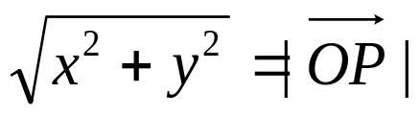
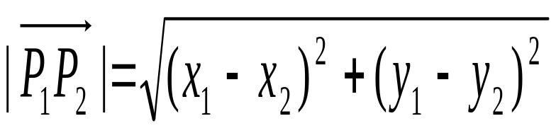
向量和矩阵的范数
而在二维平面上，平面上任意一点P(x,y)到原点的距离用 表示。而平面上任意两点P₁(x₁,y₁),P₂(x₂,y₂)的距离用
表示。 推广到n维空间，则称为向量范数。

Slide 2
3.6 向量和矩阵的范数
定义3.2
对任一向量X∈R^{n}, 按照一定规则确定一个实
数与它对应, 该实数记为||X||, 若||X||满足下面三个
性质:
  (1) ||X||≥0；||X||=0当且仅当X=0；
  (2) 对任意实数λ， || λ X||=| λ | ||X||；
  对任意向量Y∈R^{n}，||X+Y|| ≤ ||X||+||Y||
则称该实数||X||为向量X的范数
记笔记

Slide 3
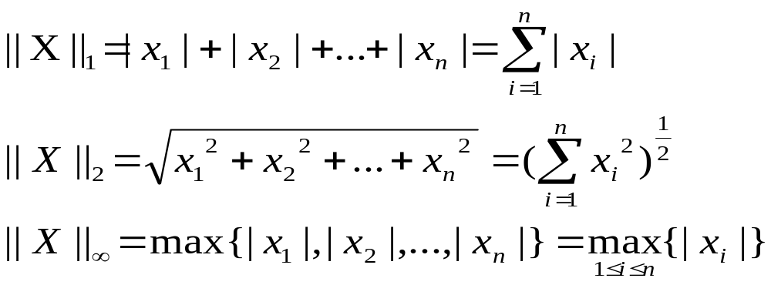
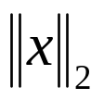
3.6 向量和矩阵的范数
在R^{n}中，常用的几种范数有：
其中x₁,x₂, …,x_{n}分别是X的n个分量。以上定义的
范数分别称为1-范数，2-范数和∞-范数
可以验证它们都是满足范数性质的，其中
是由内积导出的向量范数。
记笔记

Slide 4
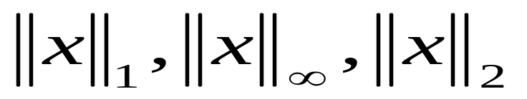
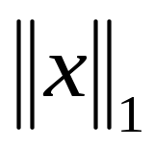
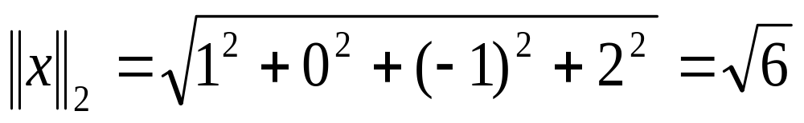
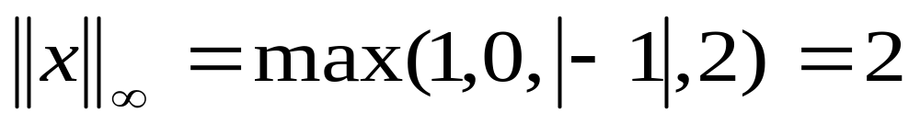
例3.11 设x=(1, 0, -1, 2)^{T}, 计算
解: =1+0+|-1|+2=4

Slide 5





定义3.5 （矩阵的范数）如果矩阵 , 是 上的任一向量范数。称
为A的矩阵范数，记作

Slide 6
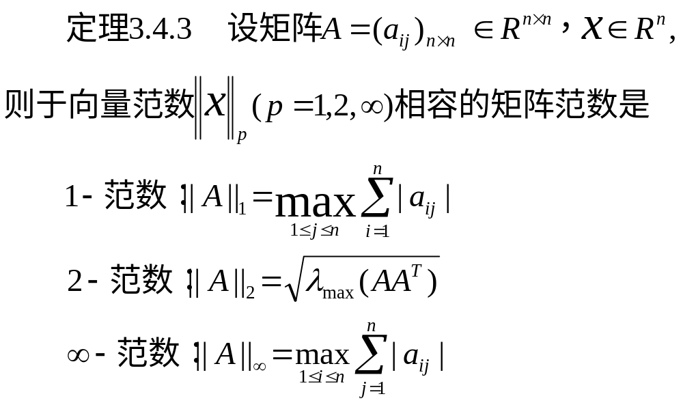
常见的矩阵范数

Slide 7
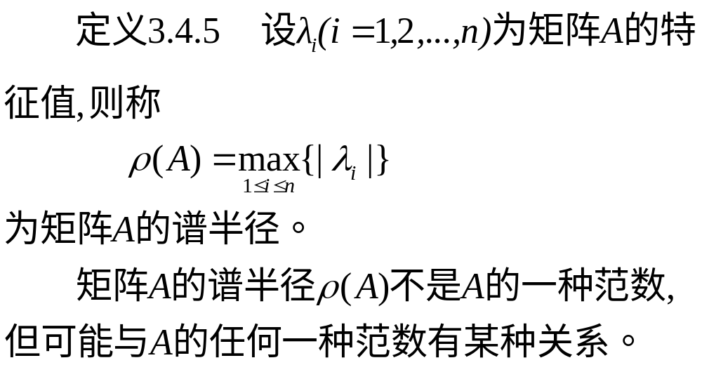
3.4.3 矩阵的谱半径和矩阵序列收敛性

Slide 8
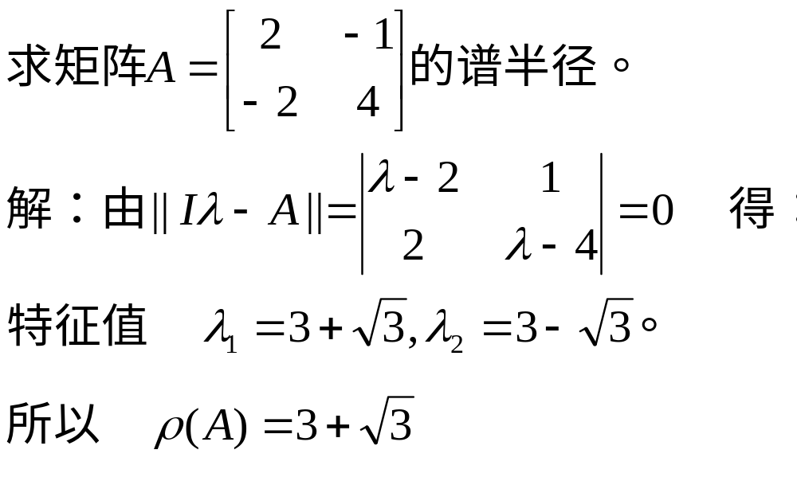
例题

Slide 9
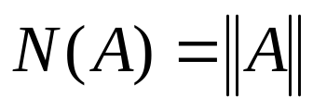
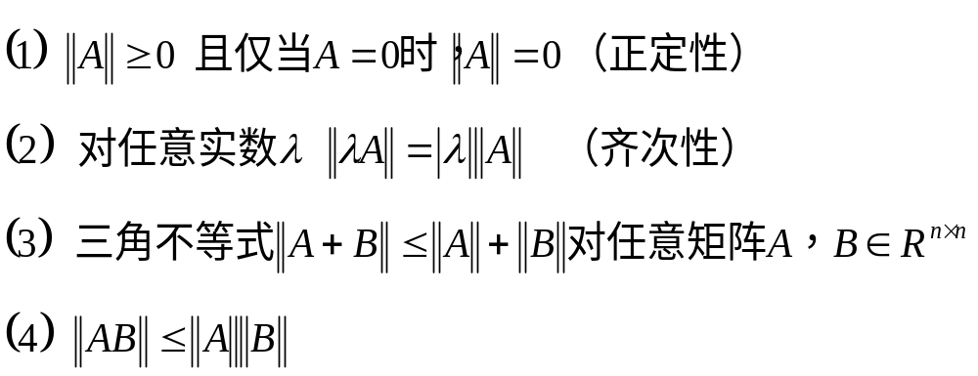

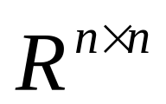
定义3.5 （矩阵的范数）如果矩阵 的某个非负的实值函数 ，满足
则称 是 上的一个矩阵范数(或模)

Slide 10
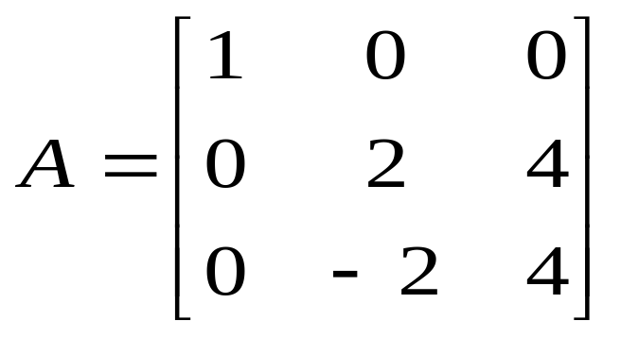
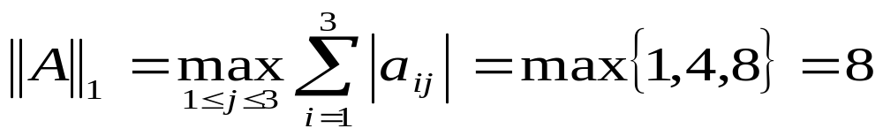
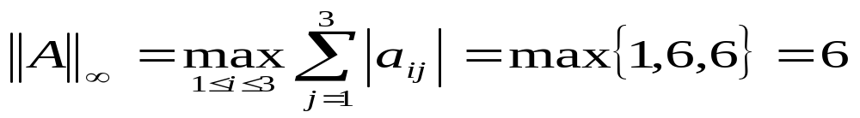
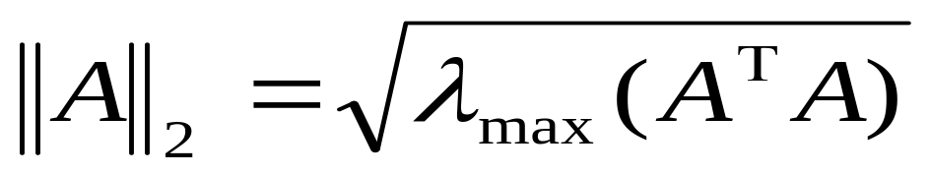
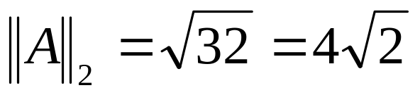
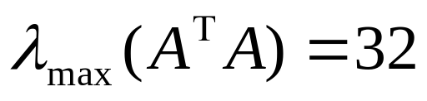
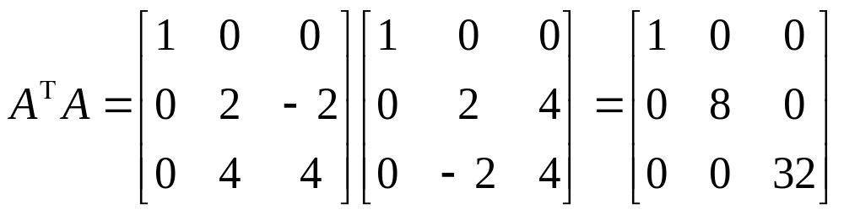
例3.12 计算方阵
的三种范数
解
所以 ,从而
先计算

Slide 11
选主元的算法有很好的数值稳定性。从计算简单出发实际中多选用列主元法。
解三对角矩阵方程组（A的对角元占优）的追赶法，解对称正定矩阵方程组的平方根法都是三角分解法，且都是数值稳定的方法，这些方法不选主元素，也具有较高的精度。
向量、矩阵的范数、矩阵的条件数和病态方程组的概念，是数值计算中一些基本概念。线性方程组的病态程度是其本身的固有特性，因此即使用数值稳定的方法求解，也难以克服严重病态导致的解的失真。在病态不十分严重时，用双精度求解可减轻病态的影响

Slide 12
在实际应用中如何选择算法是一个重要问题，往往从三个方面考虑：
① 解的精度高；
② 计算量小；
③ 所需计算机内存小。
但这些条件相互间是矛盾而不能兼顾的，因此实际计算时应根据问题的特点和要求及所用计算机的性能来选择算法。一般说，系数矩阵为中、小型满矩阵，用直接法较好；当系数矩阵为大型、稀疏矩阵时，有效的解法是第四章要讨论的迭代法。

Slide 13
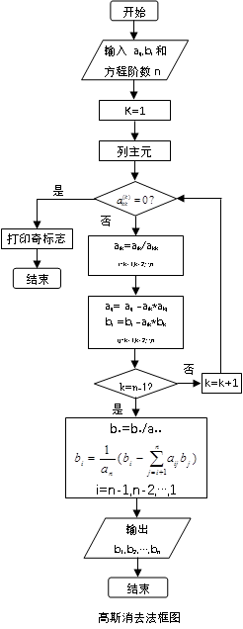
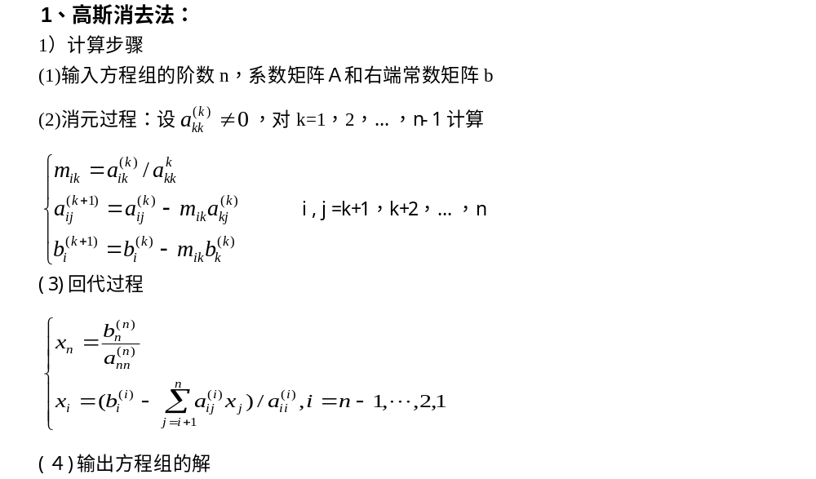

Slide 14
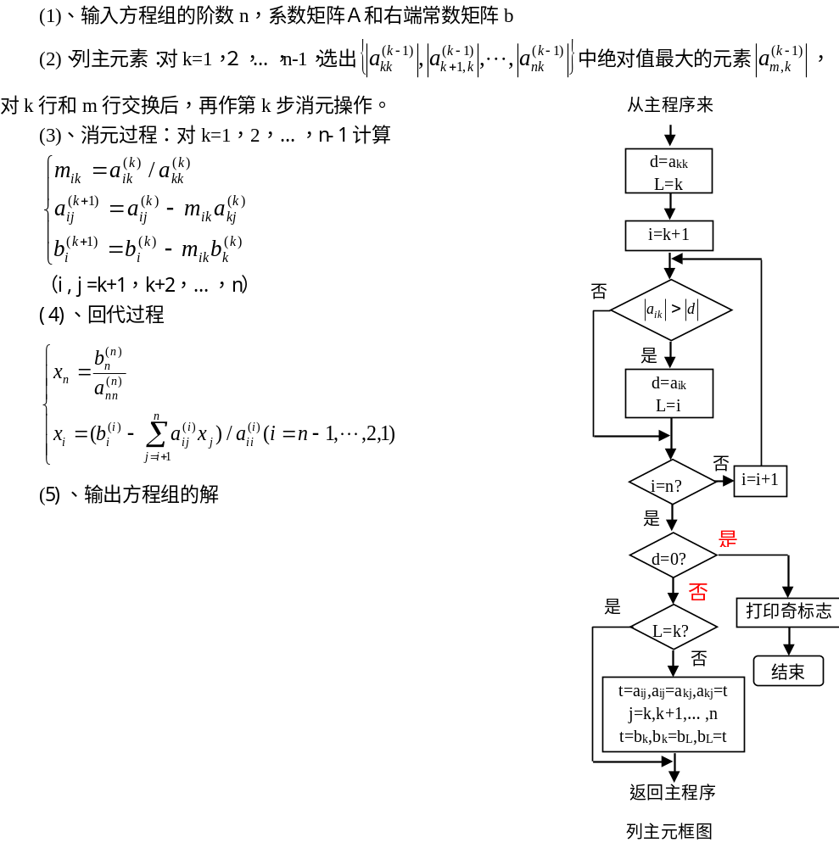

Slide 15
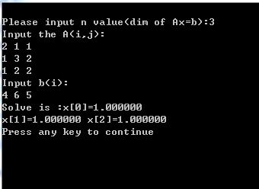
main() /*主函数*/
{ int i,j,k,n;
float a[Max_N][Max_N],b[Max_N],x[Max_N];
printf("\nPlease input n value(dim of Ax=b):"); /*输入矩阵维数*/
do
{ scanf("%d",&n);
if(n>Max_N)
printf("\nplease re-input n value:");
}
while(n>Max_N||n<=0);
/*输入Ax=b的A矩阵*/
printf("Input the A(i,j):\n");
for(i=0;i<n;i++)
for(j=0;j<n;j++)
scanf("%f",&a[i][j]);
/*输入b矩阵*/
printf("Input b(i):\n");
for(i=0;i<n;i++) scanf("%f",&b[i]);
ColPivot(a,b,n); /*调用列主元消去法函数计算方程组的解*/
x[n-1]=b[n-1]/a[n-1][n-1]; /*解方程*/
for(i=n-2;i>=0;i--)
{ x[i]=b[i];
for(j=i+1;j<n;j++)
x[i]-=a[i][j]*x[j];
x[i]/=a[i][i];
}
printf("Solve is :"); /*输出方程组的解*/
for(i=0;i<n;i++)
{printf("x[%d]=%f ",i,x[i]);
if(i%2==0)
printf("\n");
}
}
/*--------------------End of file------------------------*/
/*Please input n value(dim of Ax=b):3
Input the A(i,j):
2 1 1
1 3 2
1 2 2
Input b(i):
4 6 5
Solve is:x[0]=1.000000
x[1]=1.000000 x[2]=1.000000
*/
/****************************************************/
/* 列主元高斯消去法求线性方程组的解 */
/****************************************************/
#include <stdio.h>
#include <math.h>
#define Max_N 10 /*方程组最大维数*/
/*列主元高斯消去法函数*/
void ColPivot(float A[Max_N][Max_N],float B[],int n)
{ int i,j,k,m_i;
float m_x,temp;
for(i=0;i<n-1;i++)
{ /*列主元*/
j=i+1; m_i=i; m_x=fabs(A[i][i]);
for(;j<n;j++)
if(fabs(A[j][i]>m_x)) /*找主元素*/
{m_i=j;
m_x=fabs(A[j][i]);
}
if(i<m_i) /*交换两行*/
{ temp=B[i]; B[i]=B[m_i]; B[m_i]=temp;
for(j=i;j<n;j++)
{ temp=A[i][j]; A[i][j]=A[m_i][j]; A[m_i][j]=temp;
}
}
/*消元*/
for(j=i+1;j<n;j++)
{ temp=-A[j][i]/A[i][i];
B[j]+=B[i]*temp;
for(k=i;k<n;k++)
A[j][k]+=A[i][k]*temp;
}
}
}

Slide 16
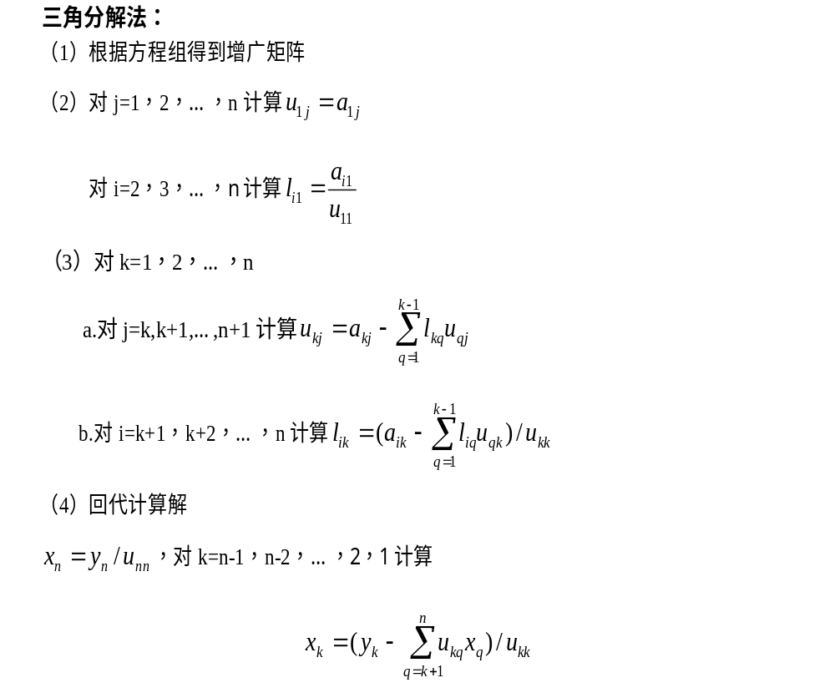

Slide 17
/*******************************************************/
/* 直接三角分解法(LU分解法)求线性方程组的解 */
/******************************************************/
#include <stdio.h>
#include <math.h>
#define Max_N 10 /*最大维数*/
/*直接三角分解法函数*/
float *DirectLU(float a[Max_N][Max_N],float b[],int n)
{int i,j,k;
float y[Max_N],L[Max_N][Max_N],U[Max_N][Max_N],x[Max_N];
/*U矩阵对角元素赋值为1*/
for(i=0;i<n;i++) U[i][i]=1;
for(k=0;k<n;k++)
{ for(i=k;i<n;i++) /*计算L矩阵的第k列元素*/
{ L[i][k]=a[i][k];
for(j=0;j<=k-1;j++)
L[i][k]-=(L[i][j]*U[j][k]);
}
for(j=k+1;j<n;j++) /*计算U矩阵的第k行元素*/
{ U[k][j]=a[k][j];
for(i=0;i<=k-1;i++)
U[k][j]-=(L[k][i]*U[i][j]);
U[k][j]/=L[k][k];
}
}
for(i=0;i<n;i++) /*计算Ly=b中的y*/
{y[i]=b[i];
for(j=0;j<=i-1;j++)
y[i]-=(L[i][j]*y[j]);
y[i]/=L[i][i];
}
for(i=n-1;i>=0;i--) /*计算Ux=y中的x*/
{x[i]=y[i];
for(j=i+1;j<n;j++)
x[i]-=(U[i][j]*x[j]);
}
return(x);
}
main() /*主函数*/
{ int i,j,k,n;
float temp;
float a[Max_N][Max_N],b[Max_N],*x;
printf("\nPlease input n value(dim of Ax=b):"); /*输入矩阵维数*/
do
{ scanf("%d",&n);
if(n>Max_N)
printf("\nplease re-input n value:");
}
while(n>Max_N||n<=0);
/*输入Ax=b的A矩阵*/
printf("Input the A(i,j):\n");
for(i=0;i<n;i++)
for(j=0;j<n;j++)
scanf("%f",&a[i][j]);
/*输入b矩阵*/
printf("Input b(i):\n");
for(i=0;i<n;i++) scanf("%f",&b[i]);
x=DirectLU(a,b,n); /*调用直接三角分解法函数*/
printf("Solve is :"); /*输出方程组的解*/
for(i=0;i<n;i++)
{printf("x[%d]=%f",i,x[i]);
if(i%2==0)
printf("\n");
}
}

Slide 18
§6 迭代法
6.1 简单迭代法
设所给的线性方程组为
Ax=b
其中

Slide 19
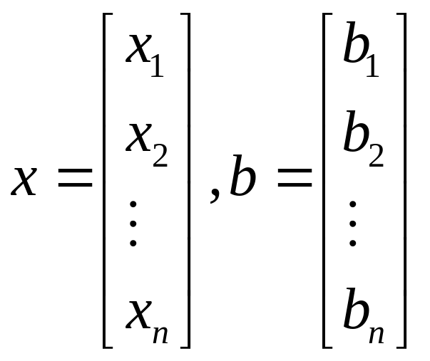
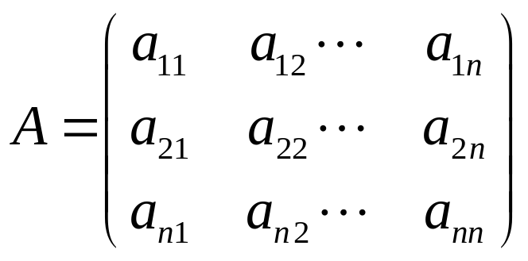



Slide 20
迭代法的基本思想
迭代法是解线性方程组的一个重要的实用方法，特别适用于求解在实际中大量出现的、系数矩阵为稀疏阵的大型线性方程组。
迭代法的基本思想是
    去构成一个向量序列{u^{(k)}}，
    使其收敛至某个极限向量u* ，
    并且u*就是要求解的方程组
    Au=b
    的准确解。

Slide 21
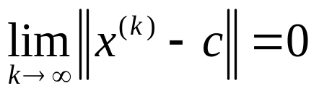
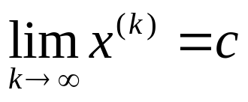


定义 若
则称向量序列｛x^{(k)}｝收敛于向量c,记为
两端取极限

Slide 22
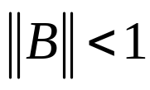

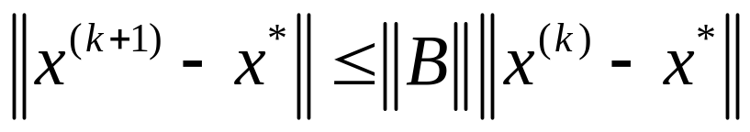
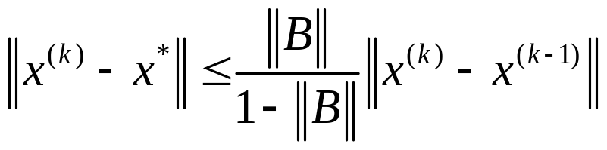
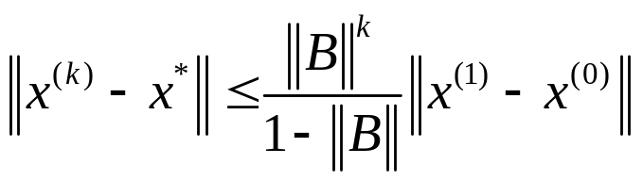
定理 （充分条件判别法）
如果 ，则
（1）方程组有唯一解X*
（2）对任意初始向量x^{（0）} ∈R^{n} ，迭代格式
收敛于X*，且有
（3）
（4）

Slide 23
定理5 对于任意初始向量x(0)和常数项f,由迭代公式
x^{(k+1)}=Bx^{(k)}+f, k=0,1,2,…
 收敛的充要条件是
ρ(B)＜1

Slide 24
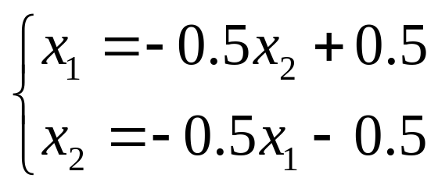
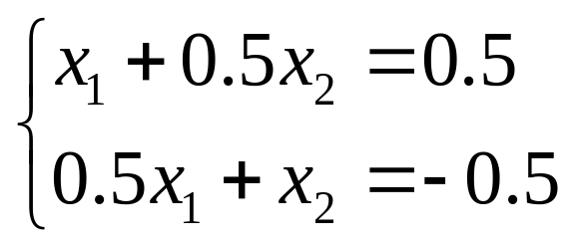
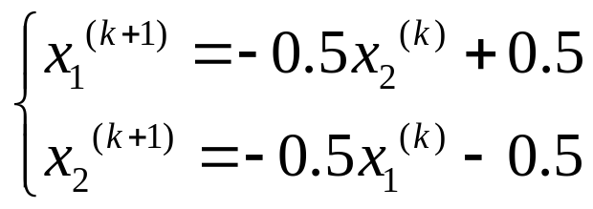
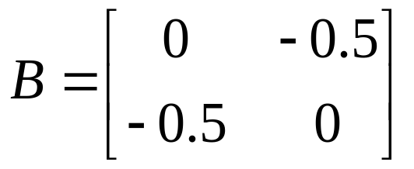
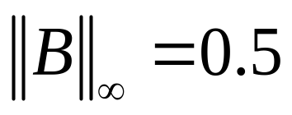
k | 0 | 1 | 3 | 5 | 7 | 10
x₁ | 0 | 0.5 | 0.875 | 0.9688 | 0.9922 | 0.9991
x₂ | 0 | -0.5 | -0.875 | -0.9688 | -0.9922 | -0.9991

Slide 25
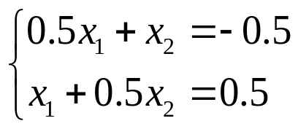
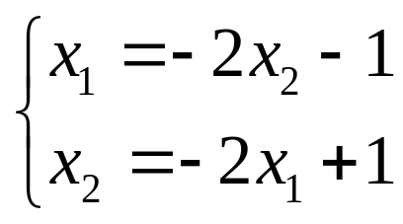
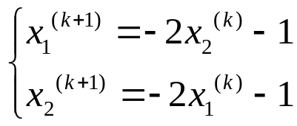
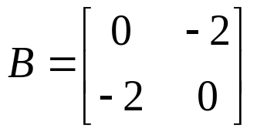


发散
k | 0 | 1 |  | 3 |  | 5 |  | 7 | 10
x₁ | 0 | 0.5 | -1 | 0.875 | -7 | 0.9688 | -31 | 0.9922 | 0.9991
x₂ | 0 | -0.5 | 1 | -0.875 | 7 | -0.9688 | 31 | -0.9922 | -0.9991

Slide 26
设有线性方程组
AX =b
即
（3-3）
其中 A=(a_{ij})_{nn} 非奇异（|A|≠0），且a _{ii}≠0 (i=1,2,…,n), 由式（3-3）得
（3-4）

Slide 27
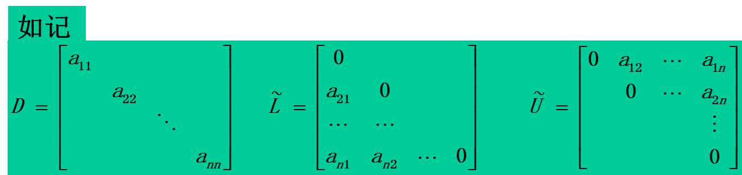
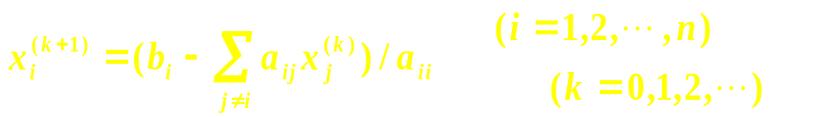
则有 A=D+L+U成立，
DX =-（L+U）X+b
等式两边乘以D⁻¹，得
X= -D⁻¹（L+U）X+ D⁻¹b （3-6）
由此得到迭代公式
X^{（k+1）}= -D⁻¹（L+U）X^{（k）}+ D⁻¹b （3-7）
即
（
这种迭代法，称为Jacobi迭代法。

Slide 28
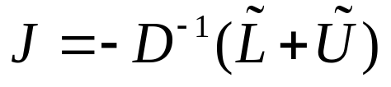
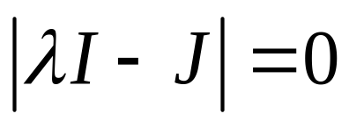
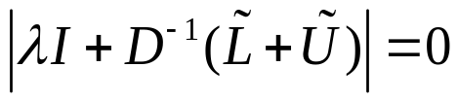
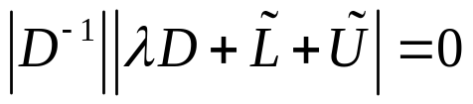
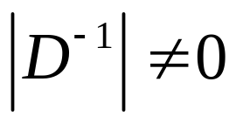

X^{（k+1）}= -D⁻¹（L+U）X^{（k）}+ D⁻¹b
迭代矩阵

Slide 29
k | 0 | 1 | 3 | 5 | 7 | 10
x₁ | 0 | 0.5 | 0.875 | 0.9688 | 0.9922 | 0.9991
x₂ | 0 | -0.5 | -0.875 | -0.9688 | -0.9922 | -0.9991

Slide 30
发散
k | 0 | 1 |  | 3 |  | 5 |  | 7 | 10
x₁ | 0 | 0.5 | -1 | 0.875 | -7 | 0.9688 | -31 | 0.9922 | 0.9991
x₂ | 0 | -0.5 | 1 | -0.875 | 7 | -0.9688 | 31 | -0.9922 | -0.9991

Slide 31
设有线性方程组
AX =b
即
（3-3）
其中 A=(a_{ij})_{nn} 非奇异（|A|≠0），且a _{ii}≠0 (i=1,2,…,n), 由式（3-3）得
（3-4）

Slide 32
X^{（k+1）}= -D⁻¹（L+U）X^{（k）}+ D⁻¹b
迭代矩阵

Slide 33


例8 用简单迭代法解下列方程组
解将方程组写成等价形式
k | x₁ | x₂ | x₃
0 | 0 | 0 | 0
1 | 0.3000 | 1.5000 | 2.0000
2 | 0.8000 | 1.7600 | 2.6600
9 | 0.9998 | 1.9998 | 2.9998

Slide 34




Slide 35
Jacobi迭代法的主要步骤
Jacobi 迭代法的计算步骤(5步)为：
① k=1；输入最大迭代次数N，误差ε以及迭代初值
X=（x₁，x₂，… ，x_{n}）
② ；
③ 如果||Y-X||<ε，则输出Y=（y₁，y₂，… ，y_{n}）,成功。
④ k=k+1，如果k>N，算法失败。
⑤ 置X=Y，即x_{i}=y_{i} (i=1,2, …,n)，转②；

Slide 36

图 3.8

Slide 37
6.2 赛德尔(Seidel)迭代法
从简单迭代法看到,已知x(k)计算x(k+1)时,需要保留x(k)和x(k+1)两个分量。逐次用前面算出的新分量来计算下一个分量,这就是赛德尔迭代法的基本思想。
设方程组(3―70)的等价形式为
x=Ax+f

Slide 38

于是
x=Bx+Cx+f (3―74)
x^{(k+1)}=Bx^{(k+1)}+Cx^{(k)}+f, k=0,1,2,… (3―75)

Slide 39

算法分析与描述
返回引用
原Jacobi迭代公式(3-8)
可写成形如
(3-8)
在Jacobi 迭代中，是用X^{(k)}的全部分量来计算X^{(k+1)}的全部分量的。
我们应该注意到，在计算新分量x_{i}^{(k+1)}时，旧分量x₁^{(k+1)}, x₂^{(k+1)}, … , x_{i-1}^{(k+1)}都已经算出。

Slide 40


Jacobi迭代
Gauss-Seidel迭代

Slide 41


如果 Jacobi 法收敛，则可期望X^{(k+1)}比X^{(k)}更好，在式(3-8)中右边第1个求和号∑中，用X^{(k+1)}的分量代替X^{(k)}的分量，似乎更合理些。
    会加快收敛速度
    编程时不必另设一套单元来记存上一次近似解
这就是逐个代换算法，又称Gauss-Seidel迭代法。
因此，我们就得到新的迭代公式：
（3-9）
这就是Gauss-Seidel迭代公式，其矩阵形式为
X^{(k+1)}=D⁻¹(-Lx^{(k+1)}-Ux^{(k)}+b)
由于Gauss-Seidel迭代法逐次用计算出来的新值代替旧值，所以在收敛的条件下，它要比Jacobi迭代法收敛速度快。

Slide 42


例9 用赛德尔迭代法解方程组
解 将原方程组写成等价形式并按(3―75)构造赛德
尔迭代公式

Slide 43

表 3―2

Slide 44

§7 迭代法的收敛性
前面介绍的例7、例8分别用简单迭代法和赛德尔迭代法都得到了较好的迭代效果。若将原方程组改写成如下等价形式:

Slide 45

表 3―3

Slide 46
可见当k越大时,其迭代值与准确解
x₁=1.1, x₂=1.2, x₃=1.3
相差越大,即向量序列｛x(k)｝不收敛。此例如用赛德尔迭代法迭代求解,得到的结果也令人失望。为此,很有必要讨论迭代法的收敛性。也就是研究等价方程
x=Ax+f
的收敛条件。为了达到此目的,我们首先介绍向量范数、矩阵范数等基本知识,然后再讨论迭代法的收敛性。

Slide 47

定理4设A是n×n阶矩阵,由A的各次幂所组成的矩阵序列{A^{k}}收敛于零,即
的必要充分条件是
ρ(A)＜1

Slide 48
定理5 对于任意初始向量x(0)和常数项f,由迭代公式
x^{(k+1)}=Ax^{(k)}+f, k=0,1,2,…
 收敛的充要条件是
ρ(A)＜1

Slide 49
直接方法求解线性方程组
    优点：计算工作量较少（可预先确定）
    缺点：计算结果精度有时无法保证
    原因：在消去、回代过程中运算误差积累与传播无法控制
迭代法则不然
    只要断定系数矩阵满足收敛条件
    尽管多次迭代计算工作量大一些，却能达到预定精度
保障措施
    计算机胜任程序简单、重复量大的迭代计算
    有许多加速收敛的办法做保障
特点
    占用存储单元少
    程序简单，收敛较快
    能够解决高阶问题
注意
    迭代法可能对某些问题发散或收敛很慢，以致失去使用价值
    出现这种情况，可采用直接法求解

Slide 50
本章学习要点
1． Jacobi迭代法、Gauss-Seidel迭代法和SOR法
（1）计算分量形式、矩阵形式以及它们的迭代矩阵表示；
(2)线性方程组的系数矩阵为对称正定三角矩阵时，Jacobi迭代法、Gauss-Seidel迭代法和SOR法的重要结论。
2． 迭代法收敛性的判定定理和收敛速度
(1)迭代法收敛的充要条件；
(2)从迭代矩阵的范数判别迭代法的收敛性及其证明；
(3)线性方程组的系数矩阵为严格对角占优阵，则Jacobi迭代法、Gauss-Seidel迭代法对任意初始向量均收敛。该定理的证明；

